Slide 1
Čísla v matematike

Slide 2


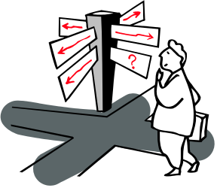
Obsah
Číselné obory
Zopakovanie vedomostí
Otestovanie vedomostí

Slide 3





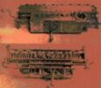

Číselné obory
Prirodzené čísla
Celé čísla
Racionálne čísla
Iracionálne čísla
Reálne čísla
Komplexné čísla
Figurálne čísla
Nepatria medzi číselné obory

Slide 4







Prirodzené čísla
História
Definícia
Základné axiómy
Deliteľnosť prirodzených čísel
Prvočísla
Najväčší spoločný deliteľ
Najmenší spoločný násobok
Riešený príklad

Slide 5
Opakovanie
Čo označujú prirodzené čísla?
Ktoré sú základné axiómy platné v N?
Čo hovorí distributívny zákon?
Ktoré delitele nazývame triviálne?
Ktoré číslo sa nazýva prvočíslo?
Čo znamená zápis a|b?
Kedy sa číslo nazýva zložené?
Vysvetli zápis n = 8k +7.
Aký je rozdiel medzi číslicou a číslom?

Slide 6
Rozhodni o pravdivosti nasledujúcich výrokov na základe definície násobku dvoch čísel:
1. Číslo 60 je deliteľné číslom 4.
2. Číslo 30 je deliteľ čísla 90.
3. Číslo 100 je násobok čísla 15.
4. Číslo 5 delí číslo 41.

Slide 7




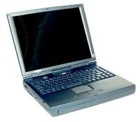
História prirodzených čísel
Za dávnych čias ľudia počítali iba na prstoch, neskôr robili zárezy na tyčkách alebo uzly na povrázkoch.
Starí Gréci už poznali guľôčkové počítadlo nazývané abakus. Podobné sa používalo v starej Číne pod názvom suan-pan a v Japonsku ako soroban.
abakus
Pôvodní obyvatelia strednej Ameriky poznali a používali podobné počítadlá. Dnešná doba priniesla do škôl elektronické kalkulačky
a výkonné počítače.

Slide 8
Čo je to prirodzené číslo?
Prirodzené čísla, sú čísla, ktorými vyjadrujeme počet predmetov, osôb, vecí a pod., t.j. 1, 2, 3 ... Túto množinu čísel označujeme N.
Množinu prirodzených čísel rozšírenú o číslo 0, označujeme N₀ .
1 2811 110012 645
N

Slide 9


Základné axiómy
Pravidlo zameniteľnosti poradia sčítancov (komutatívny zákon sčítavania).
Pravidlo ľubovoľného združovania sčítancov (asociatívny zákon sčítavania).
Pravidlo zameniteľnosti činiteľov pri násobení (komutatívny zákon násobenia).
Pravidlo ľubovoľného združovania činiteľov pri násobení (asociatívny zákon násobenia).
Pravidlo násobenia súčtu dvoch alebo viacerých sčítancov (distributívny zákon).

Slide 10
Komutatívny zákon sčítavania
Tento zákon sa tiež nazýva aj pravidlo zameniteľnosti poradia sčítancov, čo znamená, že môžeme zameniť poradie sčítavania a výsledok je stále ten istý.
a + b = b + a
a
b
b
a

Slide 11
Asociatívny zákon sčítavania
Nazývaný aj pravidlo ľubovoľného združovania sčítancov, z čoho vyplýva, že pri sčítaní nezáleží na umiestnení zátvoriek a výsledok bude ten istý.
(a + b) + c = a + (b + c)
a
b
c
a
b
c

Slide 12
Komutatívny zákon násobenia
Tento zákon sa tiež nazýva aj pravidlo zameniteľnosti činiteľov pri násobení, čo znamená, že môžeme zameniť poradie násobenia a výsledok je stále ten istý.
a . b = b . a
a
b
a
b

Slide 13
Asociatívny zákon násobenia
Nazývaný aj pravidlo ľubovoľného združovania činiteľov pri násobení, z čoho vyplýva, že pri násobení nezáleží na umiestnení zátvoriek a výsledok bude ten istý.
(a . b) . c = a . (b . c)
a
c
a
b
b
c

Slide 14
Distributívny zákon
Taktiež nazývaný ako pravidlo násobenia súčtu dvoch alebo viacerých sčítancov, hovorí o tom, že súčet čísel v zátvorke a následné vynásobenie je to isté ako roznásobenie zátvoriek a následné sčítanie čísel.
a.(b + c) = a.b + a.c
(a + b).c = a.c + b.c
tzv. ľavý distributívny zákon
tzv. pravý distributívny zákon
a
a
c
c
a
b
a
b
b
c
b
c

Slide 15
Deliteľnosť prirodzených čísel
Ak pre prirodzené čísla a, b platí a = bx, kde x je tiež prirodzené číslo, hovoríme, že číslo a je násobkom čísla b alebo že číslo b je deliteľom čísla a. Tiež hovoríme, že číslo a je číslom b deliteľné alebo b|a, teda b delí číslo a.
Ľubovoľné prirodzené číslo n>1 je deliteľné 1 a sebou samým. Tieto delitele sa nazývajú nevlastné alebo triviálne delitele.
Prirodzené číslo, ktoré okrem nevlastných (triviálnych) deliteľov, nemá iné delitele sa nazýva prvočíslo.
prvočíslo.
Prirodzené číslo n má vlastné delitele práve vtedy, ak je deliteľné okrem n a 1, aj iným číslom.
Čísla, ktoré majú vlastné delitele nazývame zložené čísla.

Slide 16
Kritéria deliteľnosti
2
Deliteľnosť dvoma
Deliteľnosť tromi
3
4
Deliteľnosť štyrmi
Deliteľnosť piatimi
5
6
Deliteľnosť šiestimi
Deliteľnosť ôsmimi
8
9
Deliteľnosť deviatimi
Deliteľnosť desiatimi
10
11
Deliteľnosť jedenástimi

Slide 17
Rozdiel medzi číslom a cifrou
Čísla v desiatkovej sústave zapisujeme pomocou desiatich symbolov, ktoré nazývame číslice alebo cifry.
Sú to číslice 0, 1, 2, 3, 4, 5, 6, 7, 8, 9.
Každé číslo je zložené najmenej z jednej číslice (cifry).
Podľa počtu číslic (cifier) poznáme čísla:
Jednociferné: 0, 1, 2, 3, 4, 5, 6, 7, 8, 9
Dvojciferné: 10, 11, 23, 35, ...
Trojciferné: 100, 150, 222, 235, 621, ...
atď.

Slide 18
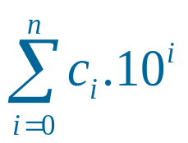

Dekadický zápis
Každé číslo v desiatkovej (teda nami používanej) sústave sa dá jednoznačne zapísať v tvare:
Napríklad:
13 045 =1.10⁴ + 3.10³ + 0.10² + 4.10¹ + 5.10⁰ = 1.10000 + 3.1000 + 0.100 + 4.10 + 5.1
Cifra na mieste:
10⁰ sa nazýva jednotka
10¹ sa nazýva desiatka
10² sa nazýva stovka
10³ sa nazýva tisícka
10⁴ sa nazýva desaťtisícka
atď.
Číslo 13 045 má:
5 jednotiek
4 desiatky
0 stoviek
3 tisícky
1 desaťtisícku

Slide 19
Deliteľnosť dvoma
Prirodzené číslo N je deliteľné dvoma, ak má na mieste jednotiek párnu číslicu (t.j. niektorú z číslic 0; 2; 4; 6; 8).
Príklad:
Číslo 78 124 je deliteľné dvoma, pretože
4
4 je deliteľná dvoma.
Zadaj číslo a over si, či je číslo deliteľné dvoma:

Slide 20
Deliteľnosť tromi
Tromi je deliteľné prirodzené číslo N, ktorého ciferný súčet je deliteľný tromi.
Príklad:
Číslo 23 127 je deliteľné tromi, pretože
2+3+1+2+7=15, pričom 15 je deliteľné tromi.
Zadaj číslo a over si, či je číslo deliteľné tromi:

Slide 21
Deliteľnosť štyrmi
Štyrmi je deliteľné prirodzené číslo N, ktorého posledné dvojčíslie je deliteľné štyrmi.
Príklad:
Číslo 65 124 je deliteľné štyrmi, pretože
24
24 je deliteľné štyrmi.
Zadaj číslo a over si, či je číslo deliteľné štyrmi:

Slide 22
Deliteľnosť piatimi
Piatimi je deliteľné prirodzené číslo N, ktoré má na mieste jednotiek číslicu 0 alebo 5.
Príklad:
Číslo 611 745 je deliteľné piatimi, lebo
5
5 je na mieste jednotiek.
Zadaj číslo a over si, či je číslo deliteľné piatimi:

Slide 23
Deliteľnosť šiestimi
Prirodzené číslo N je deliteľné šiestimi, ak je súčasne deliteľné dvoma aj tromi (t.j. párne číslo a súčet cifier je deliteľný tromi).
Príklad:
Číslo 53 214 je deliteľné šiestimi, pretože
4 je deliteľné dvoma a 5+3+2+1+4=15 je deliteľné tromi.
4
Zadaj číslo a over si, či je číslo deliteľné šiestimi:

Slide 24
Deliteľnosť ôsmimi
Ôsmimi je deliteľné prirodzené číslo N, ktorého posledné trojčíslie je deliteľné ôsmimi.
Príklad:
Číslo 97 336 je deliteľné ôsmimi, lebo
336
336 je deliteľné ôsmimi.
Zadaj číslo a over si, či je číslo deliteľné ôsmimi:

Slide 25
Deliteľnosť deviatimi
Deviatimi je deliteľné prirodzené číslo N, ktorého ciferný súčet je deliteľný deviatimi.
Príklad:
Číslo 11 232 je deliteľné deviatimi, pretože
1+1+2+3+2=9, pričom 9 je deliteľné deviatimi.
Zadaj číslo a over si, či je číslo deliteľné deviatimi:

Slide 26
Deliteľnosť desiatimi
Prirodzené číslo N je deliteľné desiatimi, ak na mieste jednotiek má číslicu 0.
Príklad:
Číslo 611 740 je deliteľné desiatimi, lebo
0
0 je na mieste jednotiek.
Zadaj číslo a over si, či je číslo deliteľné desiatimi:

Slide 27
Deliteľnosť jedenástimi
Prirodzené číslo je deliteľné jedenástimi, ak súčet cifier nepárnych radov sa líši od súčtu cifier párnych radov o násobok jedenástky alebo sú tieto súčty rovnaké.
Príklad:
Číslo 43 241 je deliteľné jedenástimi, lebo
1-4+2-3+4=0, t.j. súčty cifier párnych a nepárnych radov sú rovnaké.
Zadaj číslo a over si, či je číslo deliteľné jedenástimi:

Slide 28
Zisti si, čím je číslo deliteľné
Zadaj číslo:

Slide 29





Prvočísla
Vývoj a využitie
Definícia
Eratostenovo sito
Prvočíselný rozklad
Goldbachova hypotéza
Riešený príklad

Slide 30
Vývoj a využitie prvočísla
Už viac ako 300 rokov pred Kristom, Euklides (365-300 pr. Kr.) dokázal veľmi dôležitý výsledok a to, že prvočísel je nekonečne veľa a každé prirodzené číslo možno vyjadriť súčinom prvočísel na tzv. prvočíselný rozklad.
Aj v čase počítačov využívame na získanie prvočísel Eratostenovo sito, pretože pomocou veľkých prvočísel môžeme zašifrovať tajné správy tak, že sú prakticky nerozlúštiteľné.
V dnešnej dobe poznáme prvočíslo, ktoré v desiatkovej sústave má 895 932 číslic. V exponenciálnom tvare, ho môžeme zapísať ako
2²⁹⁷⁶²²¹ – 1,
toto číslo je prakticky nepredstaviteľné.

Slide 31
Definícia prvočísla
Ľubovoľné prirodzené číslo n > 1, ktoré je deliteľné práve dvoma číslami (tzv.triviálnymi deliteľmi) teda, samým sebou a jednotkou nazývame prvočíslo.
Príklady na prvočíslo:
Najmenšie prvočíslo
2
jediné párne prvočíslo
Všetky prvočísla menšie ako 100:
2, 3, 5, 7, 11, 13, 17, 19, 23, 29, 31, 37, 41, 43, 47, 53, 59, 61, 67, 71, 73, 79, 83, 89, 97

Slide 32
Eratostenovo sito
Úlohou vytriediť všetky prvočísla sa prvýkrát pokúsil vyriešiť Eratostenes (279-194 pred Kr.), podľa ktorého je aj tento postup pomenovaný. Princíp spočíva na postupnosti prirodzených čísel počínajúc 2
2 3 4 5 6 7 8 9 10 11 12 13 14 15 16 17 18 19 20 21 22 23 24 25 26 27 28 29 ...
pričom, najprv vyškrtáme každé párne číslo nasledujúce po 2, vyradíme tak všetky násobky 2.
Ďalej škrtáme násobky 3 väčšie ako 3,
neskôr násobky 5 väčšie ako 5, ak už neboli vyškrtané a takto pokračujeme ďalej. Je zrejmé, že na hľadanie prvočísel menších ako napr. 100, stačí vytriediť násobky prvočísel do 10 t.j. druhá odmocnina zo 100.
Čísla, ktoré ostali nevyškrtnuté sú nami hľadané prvočísla.

Slide 33
Prvočíselný rozklad (kanonický tvar)
Každé zložené číslo je možné napísať ako súčin niekoľkých prvočísel, a to až na poradie činiteľov jediným spôsobom.
Príklad: Rozložte na súčin prvočísel číslo 245
Riešenie:
Číslo 245 nie je deliteľné prvočíslami 2, 3. Pri delení prvočíslom 5 dostávame
245 = 5 . 49
245 = 5.49 = 5.7.7 = 5.7²

Slide 34
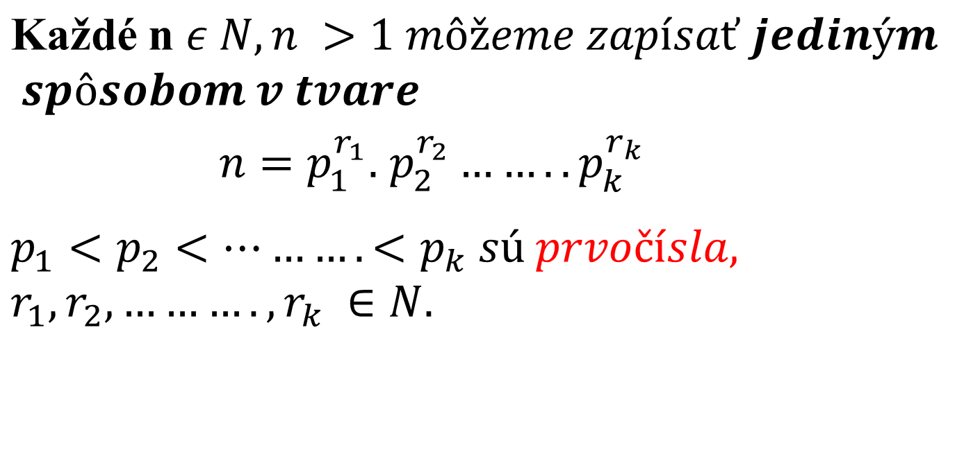
Základná veta aritmetiky

Slide 35
Goldbachova hypotéza
Táto hypotéza sa skladá z dvoch domnienok, a to:
Každé párne prirodzené číslo vačšie ako 2 sa dá vyjadriť súčtom dvoch prvočísel
4 = 2+2 ; 5 = 3+2 ; 16 = 11+5 ; 30 = 17+13
každé prirodzené číslo väčšie ako 6 sa dá vyjadriť súčtom troch prvočísel.
7 = 2+2+3 ; 14 = 7+5+2 ; 33 = 11+11+11
Tieto hypotézy sa nikdy nepodarilo všeobecne dokázať, hoci prvá hypotéza bola potvrdená pre všetky párne čísla až do 100 000 000 previerkou na počítači.
Christian Goldbach (1690-1764)

Slide 36
Opakovanie
Skupina A
Definujte kritérium deliteľnosti 2.
Definujte kritérium deliteľnosti 4.
Rozložte na súčin prvočísel a nájdite D a n.
a) 245
b) 84
Skupina B
Definujte kritérium deliteľnosti 3.
Definujte kritérium deliteľnosti 8.
Rozložte na súčin prvočísel a nájdite D a n.
345
98

Slide 37
Príklad
Ivana napísala na tabuľu 9 prvočísel menších ako 1000, pričom na ich zápis použila iba dve rôzne číslice (každú opakovane). Ktoré prvočísla napísala?
Riešenie:
3, 11, 13, 31, 113, 131, 311, 313, 331

Slide 38
Najväčší spoločný deliteľ
Spoločným deliteľom dvoch alebo viacerých čísel sa nazýva číslo, ktoré delí každé z daných čísel.
12 je deliteľné 1, 2, 3, 4, 6, 12
18 je deliteľné 1, 2, 3, 6, 9, 18
Spoločné delitele 12 a 18 sú 1, 2, 3, 6
Najväčší zo všetkých spoločných deliteľov viacerých prirodzených čísel sa volá ich najväčší spoločný deliteľ. Číslo D(a,b) budeme nazývať najväčším spoločným deliteľom čísel a, b.
Najväčší spoločný deliteľ čísel 12 a 18 je číslo 6, t.j. D(12, 18) = 6
Ak D(a,b) = 1 nazývame prirodzené čísla a, b nesúdeliteľné.
Najväčší spoločný deliteľ zistíme pomocou: - množiny deliteľov
- prvočíselného rozkladu
- Euklidovho algoritmu

Slide 39
Prvočíselný rozklad
Najväčší spoločný deliteľ viacerých prirodzených čísel nájdeme tak, že dané čísla rozložíme na súčin prvočísel. Z nich vyberieme všetky, ktoré sa vyskytujú v obidvoch rozkladoch a majú najmenší exponent. Ich súčin je potom hľadaný najväčší spoločný deliteľ.
Príklad: Nájdite najväčší spoločný deliteľ čísel 24 a 90. D(a, b)=?
Riešenie: a = 24 = 2³.3¹
b = 90 = 2¹.3².5¹
D(a, b) = 2¹.3¹ = 6

Slide 40
Euklidov algoritmus
Zistite najväčší spoločný deliteľ D(78,54)
Výpočet:
78 54
1. Odčítame menšie číslo: 78-54
24 54
2. Odčítame menšie číslo: 54-24
24 30
3. Odčítame menšie číslo: 30-24
24 6
4. Odčítame menšie číslo: 24-6
18 6
5. Odčítame menšie číslo: 18-6
12 6
6. Odčítame menšie číslo: 12-6
6 6
Vyšli nám rovnaké čísla preto D(78,54) = 6
Využitie pri menších číslach

Slide 41
Euklidov algoritmus postupného delenia
Zistite najväčší spoločný deliteľ D(504,714)
Výpočet:
Delíme číslo 714 číslom 504
714:504=1 zv. 210
Delíme číslo 504 zvyškom 210
504:210=2 zv. 84
Delíme číslo 210 zvyškom 84
210:84=2 zv. 42
Delíme číslo 84 zvyškom 42
84:42=2 zv. 0
84:42=2 zv. 0
Delenie nám vyšlo bezo zvyšku preto D(504, 714) je číslo 42, ktoré je posledný nenulový zvyšok.
Využitie pri väčších číslach

Slide 42
Najmenší spoločný násobok
Spoločný násobok dvoch alebo viacerých prirodzených čísel nazývame také prirodzené číslo, ktoré je násobkom každého z daných čísel.
Násobky 6 sú 6, 12, 18, 24, 30, 36, ...
Násobky 9 sú 9, 18, 27, 36, 45, 54, ...
Spoločné násobky 6 a 9 sú 18, 36, ...
Najmenší zo všetkých spoločných násobkov viacerých prirodzených čísel sa volá ich najmenší spoločný násobok. Číslo n(a,b) budeme nazývať najmenším spoločným násobkom čísel a, b.
Najmenší spoločný násobok čísel 6 a 9 je číslo 18, t.j. n(6, 9) = 18
Najmenší spoločný násobok zistíme pomocou: - množiny násobkov
- prvočíselného rozkladu

Slide 43
Prvočíselný rozklad
Najmenší spoločný násobok viacerých prirodzených čísel nájdeme tak, že dané čísla rozložíme na súčin prvočísel. Z nich vyberieme tie, ktoré sa vyskytujú aspoň v jednom rozklade a majú najväčší exponent. Ich súčin je potom hľadaný najmenší spoločný násobok.
Príklad: Nájdite najmenší spoločný násobok čísel 12 a 80.
n(a, b)=?
Riešenie: a = 12 = 2².3¹
b = 80 = 2⁴ .5¹
n(a, b) = 2⁴.3¹.5¹ = 240

Slide 44
Riešenie úloh
1. Nájdi najväčšieho spoločného deliteľa a najmenší spoločný násobok daných čísel:
60, 90 b) 120, 130, 240 c) 47, 85
d) 25, 45, 65 e) 12, 86 f) 13, 56
2. Obdĺžnikový pozemok s rozmermi 1820 cm a 1330 cm treba pokryť čo najmenším počtom rovnakých štvorcových dlaždíc. Aké rozmery majú mať dlaždice a koľko ich bude?

Slide 45
Slovné úlohy
1. Majme danú kocku, ktorej dĺžka hrany je prirodzené číslo. Z akého najmenšieho počtu takýchto rovnakých kociek možno vytvoriť kváder s rozmermi 24 cm x 32 cm x 60 cm? Aká dlhá bude hrana týchto kociek?

Slide 46
2. Na aké najväčšie množstvo skupiniek možno rozdeliť 90 detí a 24 učiteľov, ak má byť v každej skupinke rovnaký počet detí aj rovnaký počet učiteľov?

Slide 47
3.Obdĺžnik so stranami 56 cm a 98 cm sa má rozdeliť priečkami rovnobežnými so stranami na najväčšie možné rovnaké štvorce. Koľko štvorcov vznikne a aké budú ich rozmery?
4. Určte najmenší možný počet žiakov, ak pri ich nastúpení do dvojstupov, trojstupov, štvorstupov, päťstupov alebo šesťstupov, bude do úplného tvaru vždy jeden žiak chýbať.

Slide 48
5. Štyri autobusy vychádzajú na rôzne trasy z rovnakej stanice v rovnakom čase. Prvý sa do tejto stanice vracia za 120 minút, druhý za 90 minút, tretí za 45 minút a štvrtý za 30 minút. Za koľko hodín alebo minút sa najskôr môžu stretnúť všetky štyri autobusy naraz v tejto stanici?

Slide 49
6. Vypočítaj hodnoty výrazov:
n(5,10) + n(30,5)
n(16,48) . n(25,100)
n(1,3,5) – n(15,3,5)
n(2,5,7,1): n(7,10,2,5)

Slide 50
Príklad
Doplňte do súčinovej "pyramídy" prirodzené čísla tak, aby najväčšie doplnené číslo bolo 315 a žiadne dve doplnené čísla neboli rovnaké. Koľkými rôznymi spôsobmi sa to dá spraviť?
Riešenie:
315
315
15
21
21
15
5
3
7
7
3
5

Slide 51
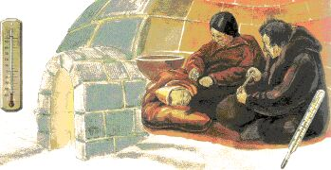


Celé čísla
História
Niečo o čísle nula
Definícia
Aritmetika celých čísel
Znázornenie na číselnej osi
Riešený príklad

Slide 52

História celých čísel
Celé čísla (vrátane záporných) prenikali do matematiky dlho, pomaly a ťažko. Pojmy záporných dĺžok, plôch a objemov dlho narážali na nemožnosť názornej predstavy. Napríklad matematik Michael Stiefel (1487-1567) nazýval záporné čísla nemožné čísla a Girolamo Cardano (1501-1576) fiktívne, neskutočné čísla. Sám René Descartes (1596-1650)
označoval záporné korene riešenia rovníc ako falošné, či nevlastné riešenia.

Slide 53

Niečo o čísle nula
História tohto čísla je veľmi zaujímavá. Hoci Mayovia používali symbol pre nulu už pred viac ako 1500 rokmi a Babylončania ju označovali prázdnym miestom, objavenie nuly v Európe a jej rôzne pomenovania nie sú celkom prebádané. Najstarší známy zápis nuly z Indie je z roku 876 a jej najstaršie latinské pomenovanie bolo cipher – zrejme z arabského slova as-sifr s významom prázdny, bezúčelný, jalový. V knihe Liber abacum Fibonacci (1170-1230)
používal výraz zephirum. Toto slovo sa postupne menilo – zeuero, zepiro, zeron, na dnešné anglické zero. Používali sa aj výrazy omikron, null a figura nihili.

Slide 54
Aké sú to celé čísla
Keďže v obore prirodzených čísel nie je možné určiť rozdiel a – b, ak a < b, rozšírime tento obor o nulu a opačné čísla k prirodzeným, t.j. o záporné čísla.
Celé čísla sú tvorené množinou všetkých prirodzených čísel 1, 2, 3, ..., množinou všetkých opačných čísel k prirodzeným –1, -2, -3, ... a číslom 0. Túto množinu čísel označujeme Z.
-2 –265 –99
–8745
–32
0
Z
1 23 8 6521
N

Slide 55
Pravidlá pre celé čísla
Okrem piatich základných axióm platia pre sčítanie a odčítanie celých čísel aj tieto pravidlá:
-a + (-b) = -(a+b)
a + (-b) = a - b
a - (-b) = a + b
Pre násobenie a delenie celých čísel platia tieto pravidlá:
+ . + = + + : + = +
+ . – = – + : – = –
– . + = – – : + = –
– . – = + – : – = +
násobenie
delenie

Slide 56
Prvok neutrálny a opačný
V obore celých čísel existuje práve jeden neutrálny prvok 0 pre sčítanie a práve jeden neutrálny prvok 1 pre násobenie, pričom pre každé celé číslo a platí:
a + 0 = a
a . 1 = a
V obore celých čísel existuje ku každému prvku a opačný prvok (-a), ktorý je vzhľadom na operáciu sčítania inverzným prvkom:
a + (-a) = 0
Ak je a kladné číslo, opačné číslo –a je záporné. Ak je a záporné číslo, opačné číslo –a je kladné. Číslo 0 je samo k sebe opačné, takže –0=0.

Slide 57
Znázornenie na číselnej osi
Celé čísla na číselnej osi znázornime:
číslo 0 sa volá počiatok.
Obrazy kladných čísel sú na jednej polpriamke, vpravo od počiatku číselnej osi.
Obrazy záporných čísel sú na opačnej polpriamke, vľavo od počiatku číslenej osi.
Obrazy opačných čísel a, -a sú body číselnej osi súmerne združené podľa počiatku.
-4
-3
-2
-1
0
1
2
3
4

Slide 58
Príklad
Priemerná teplota vzduchu v zime je o 30 stupňov nižšia ako priemerná teplota v lete a o 18 stupňov nižšia ako na jeseň. Aká je priemerná teplota vzduchu v zime a v lete, ak na jeseň je jej hodnota 13 stupňov.
Riešenie:
25
Priemerná teplota v lete je 25 stupňov
-5 + 30 = 25
0
-5
Priemerná teplota v zime je –5 stupňov
13 – 18 = -5

Slide 59





Racionálne čísla
História
Definícia
Rozširovanie a krátenie
Porovnávanie
Sčítanie a odčítanie
Násobenie a delenie
Zložený zlomok
Desatinné čísla
Riešený príklad

Slide 60


História racionálnych čísel
Hoci Babylončania poznali zlomky, až Rhindov papyrus dokazuje, že prví ich cieľavedome používali Egypťania.
Grécki matematici sa im usilovali vyhnúť, keďže to nebolo vždy možné, pre niektoré zlomky mali zvláštne označenia. Prevrátenú hodnotu prirodzeného čísla označovali dvoma malými čiaročkami nad číslicou:

Slide 61


Čo sú racionálne čísla?
Keďže v obore celých čísel je možné určiť podiel čísel a, b iba vtedy, ak a je násobkom b, tento obor rozšírime o čísla vyjadrujúce časti celku celých čísel.
, kde a je celé číslo a b je prirodzené číslo. Tieto čísla označujeme písmenom Q.
Racionálne čísla sú čísla, ktoré možno zapísať v tvare
4 -91184
5 26
-56 -8754 -9
Q
Z
1 23 689
N
0
Racionálne číslo sa často označujú názvom zlomok a píše sa v tvare

Slide 62
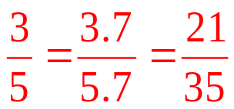
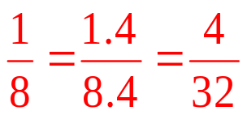
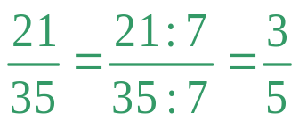
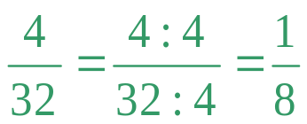
Rozširovanie a krátenie zlomkov
Hodnota zlomku sa nezmení, ak násobíme čitateľa i menovateľa tým istým číslom.
Rozšíriť zlomok znamená násobiť jeho čitateľa i menovateľa rovnakým číslom rôznym od nuly.
Napríklad:
Rozširovanie zlomkov
Krátiť zlomok znamená deliť jeho čitateľa i menovateľa rovnakým číslom rôznym od nuly.
Napríklad:
Krátenie zlomkov

Slide 63
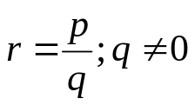

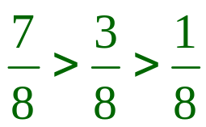
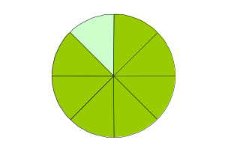
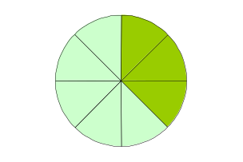
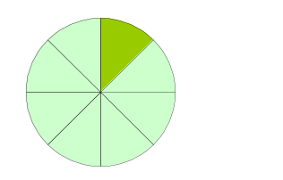
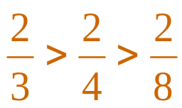
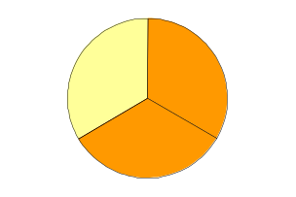
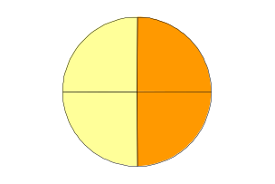
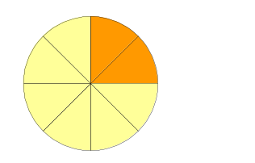
Porovnávanie zlomkov
Racionálne číslo , je v základnom tvare, ak čitateľ a menovateľ sú nesúdeliteľné čísla.
Napríklad:
, pretože čísla 3 a 2 sú navzájom nesúdeliteľné.
Z dvoch zlomkov s rovnakými menovateľmi je väčší ten, ktorý ma väčšieho čitateľa.
>
>
Z dvoch zlomkov s rovnakými čitateľmi je väčší ten, ktorý ma menšieho menovateľa.
>
>

Slide 64
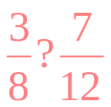
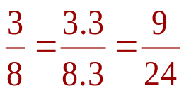

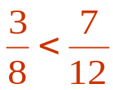
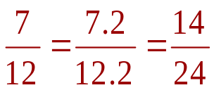
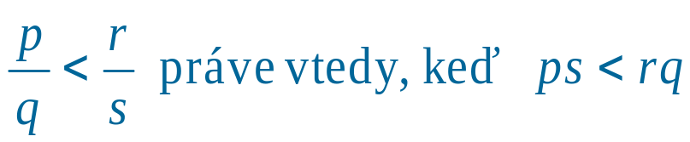


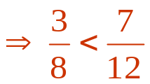
Uvedenie na spoločného menovateľa
Aby sme mohli porovnať dva zlomky, ktoré nemajú rovnaké čitatele ani menovatele, treba jeden alebo obidva rozšíriť tak, aby ich menovatele boli rovnaké.
Napríklad:
rozšírime zlomky
Existuje aj tzv. šípkové pravidlo, ktoré usporiadáva zlomky takto:
Napríklad:
3.12=36
7.8=56
36 < 56

Slide 65
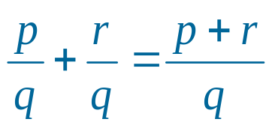
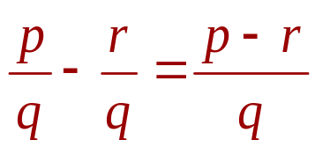
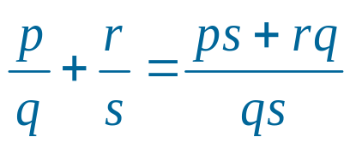
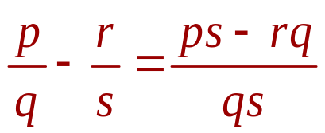
Sčítanie a odčítanie zlomkov
Ak sú menovatele zlomkov rovnaké, zlomky sčítame tak, že sčítame ich čitateľov a odčítame ich tak, že odčítame ich čitateľov.
Ak sú menovatele zlomkov odlišné, musíme uviesť zlomky najprv na spoločného menovateľa.

Slide 66
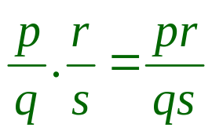
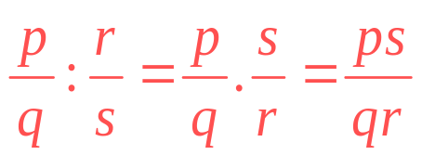
Násobenie a delenie zlomkov
Dva zlomky násobíme tak, že čitateľa násobíme čitateľom a menovateľa menovateľom.
Dva zlomky delíme tak, že prvý násobíme prevrátenou hodnotou druhého zlomku.

Slide 67
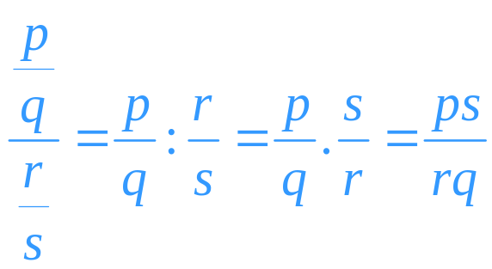
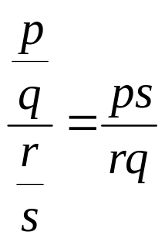
Zložený zlomok
Delenie dvoch zlomkov môžeme napísať ako zložený zlomok a zložený zlomok môžeme písať ako podiel dvoch zlomkov.
Vonkajšie členy
Vnútorné členy
Zložený zlomok upravíme na jednoduchý tak, že súčin vonkajších členov p a s vydelíme súčinom vnútorných členov q a r.
Vedľajšia zlomková čiara
Hlavná zlomková čiara
Vedľajšia zlomková čiara

Slide 68
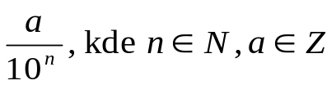
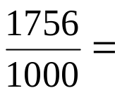
Desatinné čísla
Sú racionálne čísla, ktoré majú v menovateli niektoré z čísel 10, 100, 1 000, atď. (t.j. niektorá mocnina čísla 10), teda majú tvar . Tieto zlomky väčšinou nezapisujeme pomocou zlomkovej čiary, ale pomocou desatinnej čiarky.
Desatinné čísla majú za desatinou čiarkou určitý počet číslic. Ak je týchto číslic r, hovoríme, že desatinné číslo má r desatinných miest.
Napríklad:
1,756 má 3 desatinné miesta.
,
7
5
6
desatinná čiarka
stotiny
desatiny
tisíciny

Slide 69


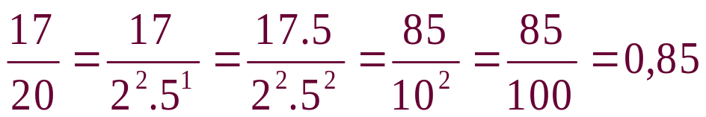
Desatinný rozvoj
Poznáme:
konečný desatinný rozvoj
nekonečný desatinný rozvoj
Každé racionálne číslo možno vyjadriť v tvare konečného alebo nekonečného periodického desatinného rozvoja a naopak.
Ak pre zlomok , ktorý je v základnom tvare, platí q=2^{r}.5^{s}, kde r, s N₀, potom ho možno zapísať konečným desatinným rozvojom.
Napríklad:

Slide 70
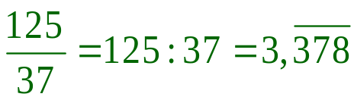
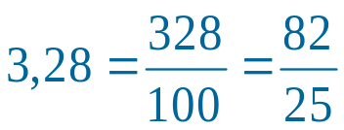
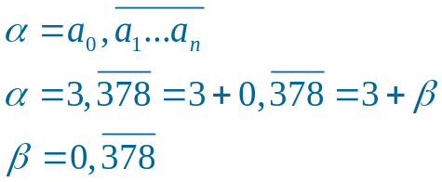
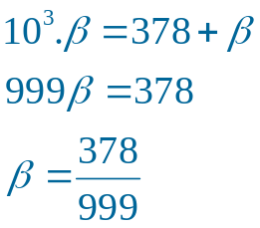
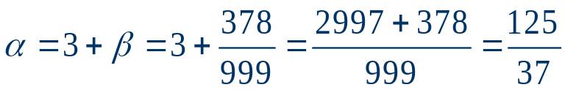
Premieňanie
1. Zmena racionálneho čísla na desatinné číslo
Z racionálneho čísla dostaneme desatinné číslo delením:
Príklad:
2. Zmena desatinného čísla na racionálne číslo
Zmena z konečného desatinného rozvoja čísla na racionálne číslo
Príklad:
Zmena z nekonečného periodického desatinného rozvoja čísla na racionálne číslo
Príklad:

Slide 71
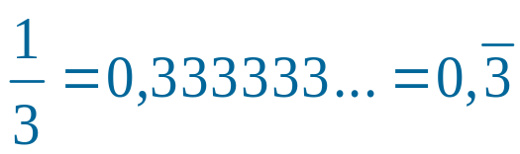
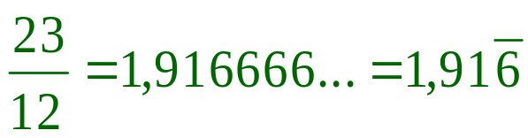
Nekonečný desatinný rozvoj
Poznáme:
Periodický desatinný rozvoj
Rýdzo periodický
Napríklad:
Nerýdzo periodický
Napríklad:
Neperiodický desatinný rozvoj už nie je z oboru racionálnych čísel. Patrí do oboru iracionálnych čísel.

Slide 72
Príklad
Ciferník na klokaních hodinkách je rozdelený na 24 častí, zatiaľ čo na obyčajných hodinkách je rozdelený na 12 častí. To znamená, že malá ručička na klokaních hodinkách sa za deň otočí okolo ciferníka len raz, nie dvakrát. V akej polohe sa nachádza malá ručička na klokaních hodinkách o 6. hodine poobede?
Riešenie:
A
B
C
D
E

Slide 73
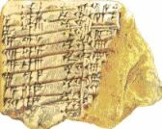
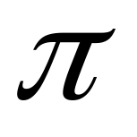


Iracionálne čísla
Definícia
Ludolfovo číslo
Riešený príklad

Slide 74


Aké sú to iracionálne čísla?
Iracionálne čísla sú čísla, ktoré majú nekonečný neperiodický desatinný rozvoj, teda nemožno ich zapísať v tvare zlomku ako racionálne čísla, napríklad číslo
Ludolfovo číslo
, Eulerovo číslo e = 2,718...
Tieto čísla označujeme písmenom I.
Q
I
Z
-4 251 7 63
-7 1 235
4 256
N
-38 -8
-123
2 654 98 21

Slide 75
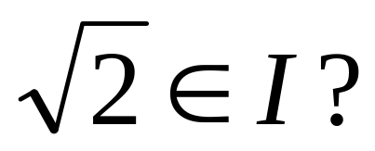


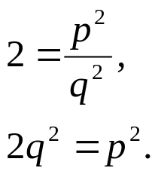

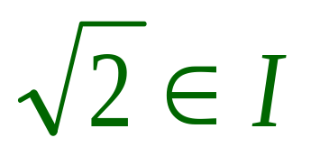
Číslo nemôže byť prirodzené číslo, pretože 1²=1 a 2²=4. Predpokladajme, že číslo je kladné, racionálne číslo tvaru
kde p, q sú nesúdeliteľné prirodzené čísla rôzne od jednej. Teda
Posledný zápis znamená, že číslo p² je párne, preto aj p je párne a dá sa napísať v tvare p = 2k, kde k je prirodzené číslo. Teda
Čo znamená, že aj q musí byť párne. Teda ja p aj q by boli párne, t.j. súdeliteľné to je spor s predpokladom, že čísla sú nesúdeliteľné.

Slide 76

Číslo
Poľský matematik Adam Kochaňski (1631 - 1700) určil (geometrickou konštrukciou) číslo pi s presnosťou na 5 desatinných miest. Výsledok uviedol v učebnici z roku 1685.
|DC| = r . tg 30°
|AB|² = |AC|² + |CB|² =
= 2² + (3 – 1/√3)² = 40/3 - 2√3 = =9,869231718
|AB| = 3,141533339
A
S
D
C
B
1
1
1
Najstaršie svedectvo o čísle je na Rhindovom papyruse a predstavuje približne hodnotu .

Slide 77
Príklad
Zistite veľkosť telesovej uhlopriečky kocky, ktorej dĺžka strany a=1 m.
Riešenie:
u² = a² + a²
u² = 1² + 1²
u² = 2
u = √2
t² = a² + u²
t² = (√2)² + 1²
t² = 3
t = √3
t=?
t=√3
1 m
u
1 m
1 m

Slide 78
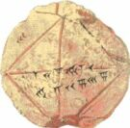
Reálne čísla
Definícia
Vzťahy medzi reálnymi číslami
Prvok neutrálny a inverzný
Vlastnosti reálnych čísel
Riešený príklad

Slide 79
Aké sú to reálne čísla?
Reálne čísla sú tvorené množinou racionálnych čísel a množinou iracionálnych čísel. Túto množinu čísel označujeme R.
R
Q
I
Z
-4 251 7 63
-7 1 235
4 256
N
-38 -8
-123
2 654 98 21

Slide 80

Rovnosť reálnych čísel
Rovnosť reálnych čísel má tieto základné vlastnosti:
Pre každé číslo a platí a = a (reflexívnosť)
a
=
a
Ak a = b, potom aj b = a (symetria)
a
b
=
=
b
a
Ak a = b, b = c, potom aj a = c (tranzitívnosť)
a
=
a
b
=
=
c
c

Slide 81
Nerovnosť reálnych čísel
Nerovnosť reálnych čísel má tieto základné vlastnosti:
Pre každé dve čísla a, b platí práve jeden z týchto troch vzťahov:
a < b, a = b, a > b
trichotómia
Ak pre čísla a, b, c platia vzťahy a > b, b > c, potom platí a > c
a
a
b
c
c
Ak a > b a c je ľubovoľné číslo, potom platí a+c > b+c
a
a
c
b
c
b
c
Ak a > b a c je kladné číslo, potom platí ac > bc

Slide 82
Prvok neutrálny a inverzný
V obore reálnych čísel existuje práve jeden neutrálny prvok 0 pre sčítanie a práve jeden neutrálny prvok 1 pre násobenie, pričom pre každé celé číslo a platí:
a + 0 = a
a . 1 = a
V obore reálnych čísel existuje ku každému prvku a opačný prvok (-a), ktorý je vzhľadom na operáciu sčítania inverzným prvkom:
a + (-a) = 0
V obore reálnych čísel existuje ku každému prvku a, okrem a=0, prevrátený prvok a⁻¹, ktorý je vzhľadom na operáciu násobenie inverzným prvkom:
a . a⁻¹ = 1

Slide 83
Množina reálnych čísel R je:
1. usporiadaná
ak sú X, Y dva body na osi o, nastáva práve jeden z prípadov: X=Y, X leží vľavo od Y, Y vľavo od X.
2. hustá
medzi každými dvoma rôznymi bodmi existuje bod.
3. spojitá
na priamke osi o nie sú diery.
Pre reálne čísla platia tie isté pravidlá ako aj pre celé čísla.

Slide 84
Príklad
Do každého obdĺžnika vpíš jednu z číslic 0, 1, 2, ..., 9 tak, aby rozdiel dvoch desatinných čísel, ktoré vzniknú, bol väčší ako nula, ale najmenší možný. Pozor: každú číslicu smieš použiť, najviac raz!
Riešenie:
5
,
0
1
2
3
-
4
9
8
7
6
,
Výsledok
0
,
0
2
4
7

Slide 85







Komplexné čísla
Načo sú nám
Definícia
Geometrické zobrazenie
Komplexne združené čísla
Absolútna hodnota
Argument
Goniometrické vyjadrenie
Operácie
Moivrova veta

Slide 86
Prečo potrebujeme komplexné čísla?
Ku rozšíreniu oboru R na obor komplexných čísel nás viedol v celku jednoduchý problém:
Vyriešiť kvadratickú rovnicu x²+1=0, teda x²=-1.
Keďže v obore R nepoznáme také číslo, ktorého druhá mocnina by sa rovnala –1, zaviedli sa v matematike komplexné čísla.
Komplexné čísla zahrňujú reálne čísla i nové čísla, ktoré musíme najprv definovať. Je dôležité, aby pre komplexné čísla platili tie isté zákony, ktoré platia aj pre reálne čísla. Reálne čísla sa tak stanú iba zvláštnym prípadom komplexných čísel.

Slide 87
Čo je to komplexné číslo
Komplexným číslom nazývame usporiadanú dvojicu reálnych čísel (a,b) zapisujeme a + bi, pričom i je číslo nového druhu, ktoré nazývame imaginárna jednotka. Takéto čísla označujeme C.
a + bi
Reálna časť
Imaginárna časť
Základnou vlastnosťou čísla i je to, že súčin i.i sa rovná –1.
i² = -1

Slide 88
Geometrické zobrazenie C
Každému bodu na číselnej osi sme priradili jedno reálne číslo. Tým sme číselnú os celkom vyplnili. Na znázornenie komplexných čísel preto použijeme celú rovinu, kde si zvolíme pravouhlú súradnicovú sústavu.
Komplexné číslo a + bi zobrazíme do bodu A tak, že:
y
Imaginárna os
a je vzdialenosť na osi x
A
b je vzdialenosť na osi y
b
a
x
Reálna os

Slide 89
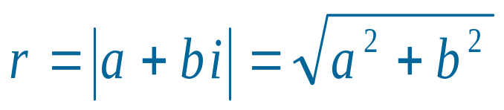
Absolútna hodnota a modul C
Dĺžka vektora zobrazujúceho komplexné číslo a+bi sa nazýva modulom tohto komplexného čísla. Modul komplexného čísla sa označuje r a vypočíta sa:
Modul r komplexného čísla je totožný s jeho absolútnou hodnotou, t.j. vzdialenosťou bodu M od počiatku súradnicovej sústavy.
y
M
r
b
O
a
x
Komplexné číslo, ktorého absolútna hodnota |a+bi|=1 sa nazýva komplexná jednotka.

Slide 90



Argument komplexného čísla
Uhol φ medzi kladným smerom osi x a vektorom OM zobrazujúcim komplexné číslo a + bi sa nazýva argument komplexného čísla a + bi.
Argument φ súvisí so súradnicami komplexného čísla a + bi týmito vzorcami:
y
Na určenie argumentu treba použiť buď dva vzorce alebo určiť, v ktorom kvadrante leží daný bod.
M
r
b
φ
O
a
x

Slide 91





Goniometrické vyjadrenie C
Komplexné číslo je vyjadrené v algebraickom tvare, ak má tvar a + bi. Toto číslo môžeme vyjadriť aj v goniometrickom tvare, kde
potom
Absolútna hodnota
Komplexná jednotka

Slide 92




Operácie s komplexnými číslami
Tak isto ako aj ostatné čísla, tak aj komplexné môžeme:
Sčítať
Odčítať
Násobiť
Deliť

Slide 93
Sčítanie komplexných čísel
Súčtom komplexných čísel a=a₁+b₁i a b=a₂+b₂i nazývame komplexné číslo
a + b=(a₁+a₂) + (b₁+b₂)i.
Súčet dvoch komplexných čísel predstavuje súčet vektorov zobrazujúcich jednotlivých sčítancov.
Bod A zobrazuje a₁ + b₁i
y
K
Bod B zobrazuje a₂ + b₂i
A
Vektor OK zobrazuje súčet a₁+b₁i a a₂+b₂i.
B
O
x

Slide 94
Odčítanie komplexných čísel
Rozdielom komplexných čísel a=a₁+b₁i a b=a₂+b₂i nazývame komplexné číslo
a – b=(a₁-a₂) + (b₁-b₂)i.
Rozdiel dvoch komplexných čísel predstavuje rozdiel vektorov zobrazujúcich jednotlivé komplexné čísla.
Bod A zobrazuje a₁ + b₁i
y
Bod B zobrazuje a₂ + b₂i
A
Vektor AB zobrazuje rozdiel a₁+b₁i a a₂+b₂i.
B
O
x

Slide 95

Súčin komplexných čísel
Súčinom komplexných čísel a=a₁+b₁i a b=a₂+b₂i nazývame komplexné číslo
ab=(a₁a₂-b₁b₂) + (a₁b₂+a₂b₁)i.
Súčinom komplexných čísel a, b vyjadrených v goniometrickom tvare a = |a|(cosα + i.sinα); b = |b|(cosβ + + i.sinβ) nazývame komplexné číslo:
Ak, chceš dôkaz klikni na vzorce
Ak, chceš dôkaz klikni na vzorce

Slide 96


Podiel komplexných čísel
Podielom komplexných čísel a=a₁+b₁i a b=a₂+b₂i nazývame komplexné číslo:
Podielom komplexných čísel a, b vyjadrených v goniometrickom tvare a = |a|(cosα + i.sinα); b = |b|(cosβ + + i.sinβ) nazývame komplexné číslo:
Ak, chceš dôkaz klikni na vzorce
Ak, chceš dôkaz klikni na vzorce

Slide 97


Komplexne združené čísla
Dve komplexné čísla a + bi a a – bi sa nazývajú komplexne združené.
Súčet komplexne združených čísel sa rovná reálnemu číslu:
(a + bi) + (a – bi) = (a+a) + (b-b)i = a + a
Súčin komplexne združených čísel je rovný reálnemu číslu:
(a + bi) . (a – bi) = aa - abi + bai – bbi² = (aa + bb) + 0i = aa + bb
Komplexne združené čísla a + bi a a – bi majú rovnaký modul:

Slide 98


Moivrova veta
Zo súčinu komplexných čísel vyplýva, že
Súčin dvoch komplexných jednotiek je opäť komplexná jednotka, pričom jej argument je rovný súčtom argumentov oboch činiteľov, toto môžeme rozšíriť na n-činiteľov a dostávame:
Moivrova veta
n-tá mocnina komplexnej jednotky.
Pre n-tú mocninu komplexného čísla a=r(cosα+i.sinα), potom platí:
Čítaj moávrova

Slide 99





Figurálne čísla
Tieto čísla nie sú špeciálnym oborom čísel. Sú to prirodzené čísla, ktoré môžeme znázorniť geometrickými útvarmi(obrazcami).
Trojuholníkové čísla
Štvorcové čísla
Päťuholníkové čísla
Šesťuholníkové čísla
Pyramidálne čísla

Slide 100

Trojuholníkové čísla
Medzi tieto čísla patria 1, 3, 6, 10, ..., pre ktoré platí vzorec:
Nikomachova rovnosť
súčet dvoch po sebe nasledujúcich trojuholníkových čísel je štvorcové číslo.
osemnásobok trojuholníkového čísla zväčšený o 1 dáva opäť štvorcové číslo
Plutarchova rovnosť

Slide 101
Druhé mocniny – štvorcové čísla
Medzi tieto čísla patria napr. 1, 4, 9, 16, 25, ..., pre ktoré platí vzorec F(n) = n².
Súčet n nepárnych čísel (1, 3, 5, ...), pre ktoré platí vzorec F(n) = 2n – 1 je štvorcové číslo:
Súčet n párnych čísel (2, 4, 6, ...), pre ktoré platí vzorec F(n) = 2n je obdĺžnikové číslo:

Slide 102

Päťuholníkové čísla
Tieto čísla patria do množiny, ktoré sa dajú vyjadriť vzorcom:
1
5
12
22

Slide 103
Šesťuholníkové čísla
Čísla, ktoré takto nazývame, môžeme vyjadriť vzorcom
F(n)= n(2n - 1)
1
6
15
28

Slide 104

Pyramidálne čísla
Súčet n po sebe idúcich štvorcových čísel je číslo pyramidálne, pre ktoré platí vzorec:
1
5
14
30

Slide 105

Skončila výkladová časť
Čo chceš robiť ďalej?
Opakovať si
Otestovať sa
Skončiť

Slide 106
Test 1
Ako označujeme:
        prirodzené čísla:
        reálne čísla:
        racionálne čísla:
        iracionálne čísla:
        celé čísla:
        komplexné čísla:

Slide 107


Test 2
Urči do akej najmenšej množiny patrí dané číslo:
265847
0,0000021
31
3 + 6i
-365

Slide 108
Test 3
Aké čísla sú tvorené množinou racionálnych čísel a množinou iracionálnych čísel?
, kde a je celé číslo, b je prirodzené číslo.
Aké čísla sú čísla, ktoré možno zapísať v tvare
Ako nazývame prirodzené číslo, ktoré má práve dvoch deliteľov, a to 1 a samo seba (nemá teda vlastné delitele).

Slide 109
Test 4
Zapíšte skráteným zápisom čísla:
8.10³+2.10²+1.10+5
5.10⁴+3.10¹
6.10³+1.10²+5.10⁻¹
3.10⁵ + 12.10² + 3
6.10³ + 13.10²
1.10⁰+3.10⁻¹+3.10⁻²+4.10⁻³

Slide 110
Test 5
Akú číslicu treba dať namiesto hviezdičiek, aby platilo:
číslo 34*5710 je deliteľné 11
číslo 341571* je deliteľné 5
číslo 534758* je deliteľné 9
číslo 238765* je deliteľné 4
číslo 54757* je deliteľné 6
číslo 23876*2 je deliteľné 8

Slide 111
Test 6
Nájdite najväčšieho spoločného deliteľa čísel:
72, 96
91, 105
72, 171, 999
6320,2580
Nájdite najmenší spoločný násobok čísel:
24, 36
54, 162
90, 115, 320
18, 75, 40

Slide 112
Test 7
Súčet dvoch komplexných čísel u=1+3i; v=2–i je:
Rozdiel dvoch komplexných čísel u=5+2i; v=6–4i je:
Súčin dvoch komplexných čísel u=2+2i; v=3+4i je:
Podiel dvoch komplexných čísel u=4+12i; v=2+2i je:

Slide 113



Dôkazy súčinu
Dôkaz:
Dôkaz:

Slide 114


Dôkaz podielu
Dôkaz:

Slide 115


Dôkaz podielu
Dôkaz:

Slide 116
Číselné obory
Prirodzené čísla
Eratostenovo sito
História prirodzených čísel
Prvočíselný rozklad
Čo je to prirodzené číslo?
Goldbachova hypotéza
Základné axiómy
Príklad
Komutatívny zákon sčítavania
Najväčší spoločný deliteľ
Asociatívny zákon sčítavania
Prvočíselný rozklad
Komutatívny zákon násobenia
Euklidov algoritmus
Asociatívny zákon násobenia
Euklidov algoritmus postupného delenia
Distributívny zákon
Najmenší spoločný násobok
Deliteľnosť prirodzených čísel
Prvočíselný rozklad
Rozdiel medzi číslom a cifrou
Príklad
Dekadický zápis
Celé čísla
Kritéria deliteľnosti
História celých čísel
Deliteľnosť dvoma
Niečo o čísle nula
Deliteľnosť tromi
Aké sú to celé čísla
Deliteľnosť štyrmi
Pravidlá pre celé čísla
Deliteľnosť piatimi
Prvok neutrálny a opačný
Deliteľnosť šiestimi
Znázornenie na číselnej osi
Deliteľnosť ôsmimi
Príklad
Deliteľnosť deviatimi
Racionálne čísla
Deliteľnosť desiatimi
História racionálnych čísel
Deliteľnosť jedenástimi
Čo sú racionálne čísla?
Zisťovanie deliteľnosti
Rozširovanie a krátenie zlomkov
Prvočísla
Porovnávanie zlomkov
Vývoj a využitie prvočísla
Uvedenie na spoločného menovateľa
Definícia prvočísla
Sčítanie a odčítanie zlomkov
Mapa projektu strana 1

Slide 117


Násobenie a delenie zlomkov
Operácie s komplexnými číslami
Zložený zlomok
Sčítanie komplexných čísel
Desatinné čísla
Odčítanie komplexných čísel
Desatinný rozvoj
Súčin komplexných čísel
Premieňanie
Dôkazy súčinu
Nekonečný desatinný rozvoj
Podiel komplexných čísel
Príklad
Dôkaz podielu
Iracionálne čísla
Dôkaz podielu
Aké sú to iracionálne čísla?
Komplexne združené čísla
Číslo
Moivrova veta
Príklad
Figurálne čísla
Nepatria medzi číselné obory
Reálne čísla
Trojuholníkové čísla
Aké sú to reálne čísla?
Štvorcové čísla
Rovnosť reálnych čísel
Päťuholníkové čísla
Nerovnosť reálnych čísel
Šesťuholníkové čísla
Prvok neutrálny a inverzný
Pyramidálne čísla
Vlastnosti množina R
Testy
Príklad
Test 1
Komplexné čísla
Test 2
Načo sú nám ?
Test 3
Čo je to komplexné číslo
Test 4
Geometrické zobrazenie C
Test 5
Absolútna hodnota a modul C
Test 6
Argument komplexného čísla
Test 7
Goniometrické vyjadrenie C
Mapa projektu strana 2

